Slide 1


Team3-Basyx-Editor
Software Engineering Tinf24f

Slide 2
Agenda
Team & Projektvorstellung
Anforderungen
Business Case & Ausblick
Vorgehen & Architektur

Slide 3
Team & Projektvorstellung
Team
Master Usecase

Slide 4
Das Team
Rolle | Name | eMail | Matrikel
Projektleiter | Martin Böhm | inf24132@lehre.dhbw-stuttgart.de | 5683120
Produktmanager | Florian Zahn | inf24254@lehre.dhbw-stuttgart.de | 2196515
Testmanager | Daniel Ziegler | inf24202@lehre.dhbw-stuttgart.de | 8607311
Systemarchitekt | Federico Dibenedetto Felix Bandl | Inf24072@lehre.dhbw-stuttgart.de inf24227@lehre.dhbw-stuttgart.de | 3857554 9622615
Dokumentation | Leonardo Risatti Morten Haase | inf24074@lehre.dhbw-stuttgart.de inf24033@lehre.dhbw-stuttgart.de | 3913123 1221224
Entwickler | Alle
Unsere Rollen

Slide 5
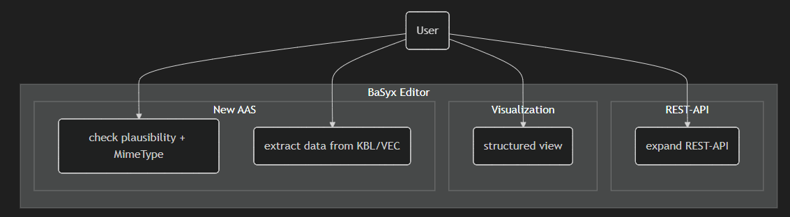
Master Usecase
Erweiterungen beim AAS-Upload und automatische Submodel-Erstellung
​Strukurierte und zielgerichtete Anzeige von XML-Inhalten
Ausbau der REST-API: Extrahieren von XML-Datenpunkten
Abb 01: Use Case Diagram
Notes:
Das Ziel unseres Projektes ist die Erweiterung von bestehenden BaSyx-Funktionalitäten im Editor-Modus.
Klick Animation 1
Zum Einen ist es am Ende des Projektes möglich, KBL und VEC-Dateien als AAS zu erstellen, auf Plausibilität zu prüfen und mit einem entsprechenden Mime-Type zu setzen. Dabei werden relevante Datenpunkte der Quelldatei direkt als Submodell erstellt.
Klick Animation 2
Zum anderen werden in der Visualisierung von Submodels relevante Datenpunkte von AML, KBL, VEC oder anderen XML-Dateien strukturiert angezeigt und gefiltert.
Klick Animation 3
In diesem Zusammenhang ist abhängig vom Projektfortschritt die REST-API mit Funktionalitäten zum "Reingreifen" in XML-Dateien ausgebaut worden.
Dem Nutzer ist es mit erfolgreichem Projektabschluss somit möglich, bisher noch nicht etablierte Dateitypen in sein AAS-Umfeld zu integrieren, Submodelle automatisch mit Asset-Erstellung generiert und benutzerfreundlich angezeigt zu bekommen.

Slide 6
Anforderungen
Funktionsumfang
Funktionale Anforderungen
Nicht-funktionale Anforderungen
Notes:
Zeit sollte hier bei 1:30 sein

Slide 7

Funktionsumfang
-Vernetzung von physischen Assets mit einem digitalen Zwilling
-Asset Administration Shell (AAS) enthalten relevante Informationen zu Assets
-AAS sind in Submodelle unterteilt

Slide 8
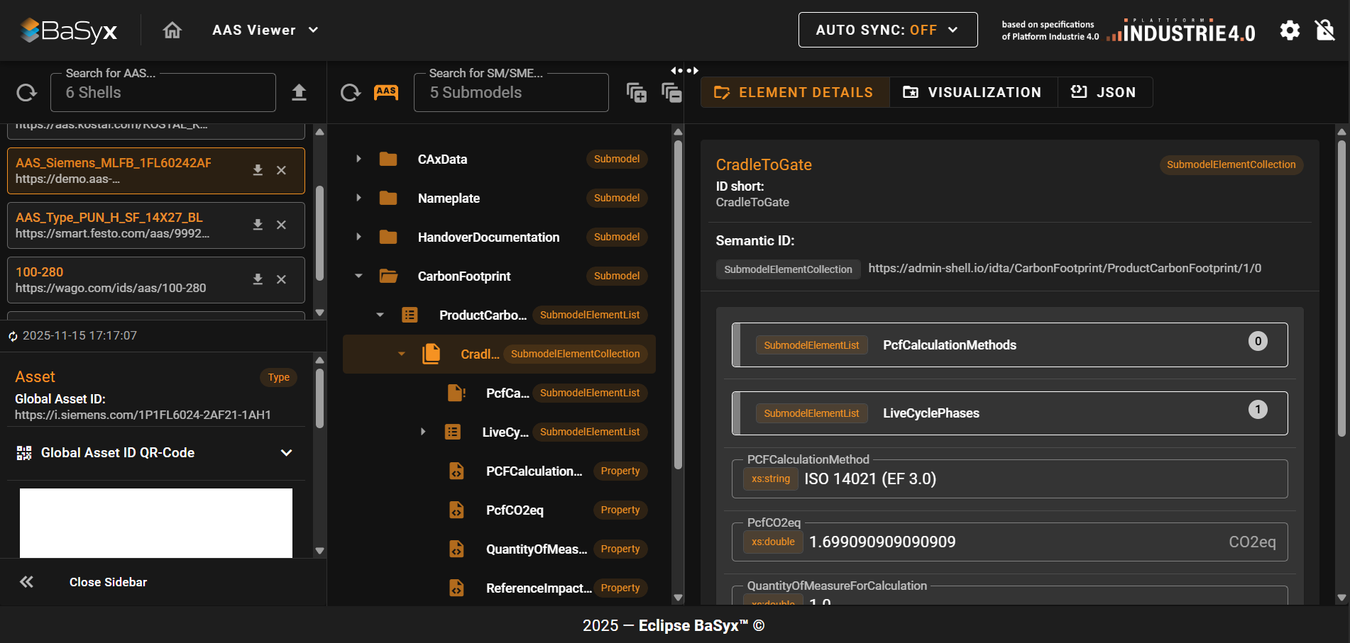
Funktionsumfang
Abb 02: BasYx-Ui

Slide 9
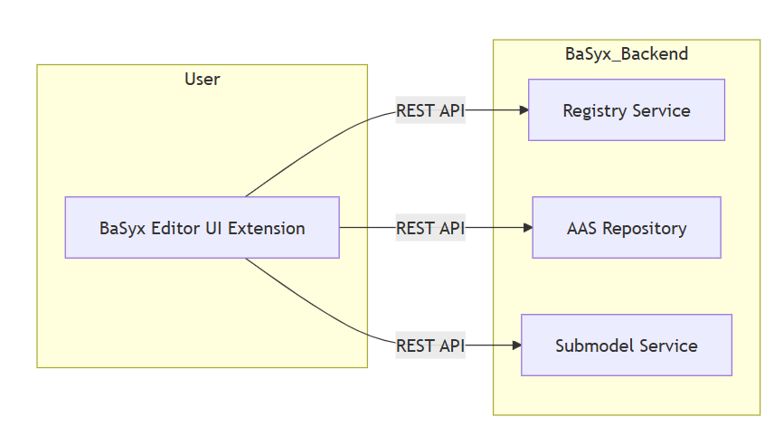
Funktionsumfang
Abb 03: REST-API

Slide 10
Funktionale Anforderungen
Use Case 1
Use Case 2
Use Case 3
Use Case 4
MimeType Erkennung (FR.01)
Automatische Erkennung aller unterstützten Modelltypen
Dateiendung tatsächlichen Dateiinhalt übereinstimmt
Priorität: 5
XML-Inhaltsverzeichnis (FR.03)
XML-Dokument Navigieren zu können
Priorität: 4
API-Datenabruf (FR.05)
Einzelne Datenpunkte eines AAS können per API abgefragt werden
Priorität: 1 (niedrig)
AAS-Generator (FR.04)
Automatische Generierung von AAS-Modellen aus Dateien
Priorität: 4
Priorität: 5 (hoch)
Plausibilitäts-prüfung (FR.02)
Notes:
Zu UseCase 1 gehört MimeType Erkennung
Wenn z.B. KBL hochlädt muss richtige Dateiendung erkannt werden
Plausiblitätscheck:
XML-Dokument braucht XML-Struktur
=> Priorität 1 nicht wichtig, 5 sehr wichtig
beide habe die höchste Priorität da sie für eine andere Funktionale Anforderung Voraussetzung sind
XML-Inhaltsverzeichnis
- um im XML-Dokument durch Navigieren zu können
AAS-Generator
erstellt aus KBL/VEC Dateien ein AAS-Modell, um das zu machen benötigt man die FR 01 und 02
API-Datenabruf
einzelne Datenpunkte per API abgefragt werden
vom Kunden als optimal angesehen d.h. Priorität 1

Slide 11







Nicht-funktionale Anforderungen
Benutzerfreundlichkeit (NFR.01)
Kompatibilität (NFR.05)
Dokumentation (NFR.04)
Performance (NFR.02)
Wartbarkeit (NFR.03)
Fehlerbehandlung (NFR.06)
Verfügbarkeit (NFR.07)
Notes:
UI-Elemente bestehenden Workflow passen
Dateiextraktion und Validitätsprüfung keine längere Wartezeit
Wartbarkeit
Dokumentation
Kompatibilität, mit alten Funktionen Kompatibel sein
kein Programmabsturz und ausschlussreiche Fehlermeldungen geben
Verfügbarkeit, finale Funktionen veröffentlicht sein

Slide 12
Vorgehen & Architektur
Vorgehensmodell & Meilensteine
PSP & GANTT
Verwendete Tools
Lösungsansätze
Modularisierung & Systemarchitektur
Notes:
Zeit sollte bei 6 min sein

Slide 13
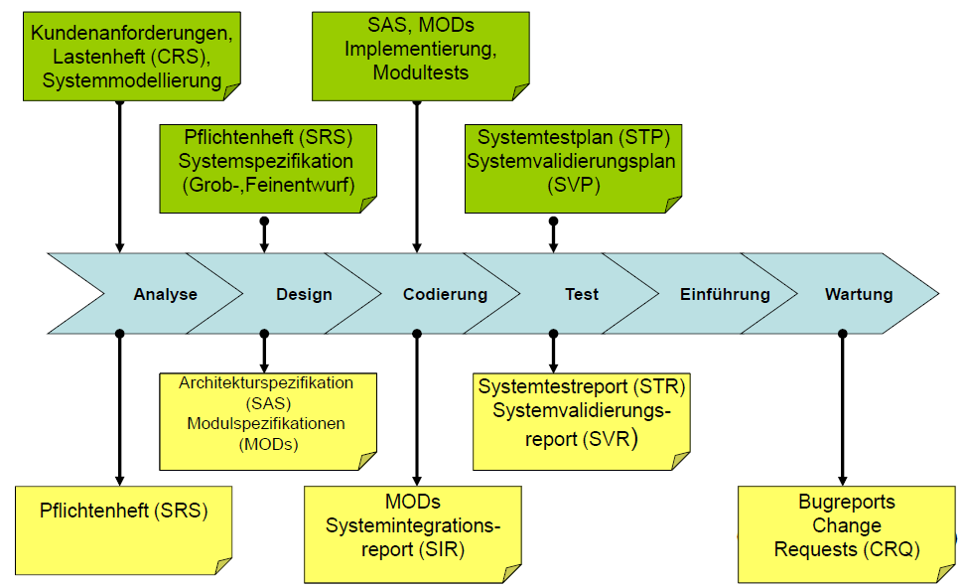
Vorgehensmodell
Hybrides Vorgehensmodell
Wasserfall: Phasenmodell
Eindeutiger Abgabetermin
Klare Seminarvorgaben Fristen<=>Phasen
Agil: Inkrementelles Modell
Dynamische Anforderungsentwicklung von Stakeholder
Modulares Aufgabenfeld
Abb 04: Vorgehensmodell
Notes:
TINF24F_VE02_Vorgehensmodelle.pdf SWE

Slide 14
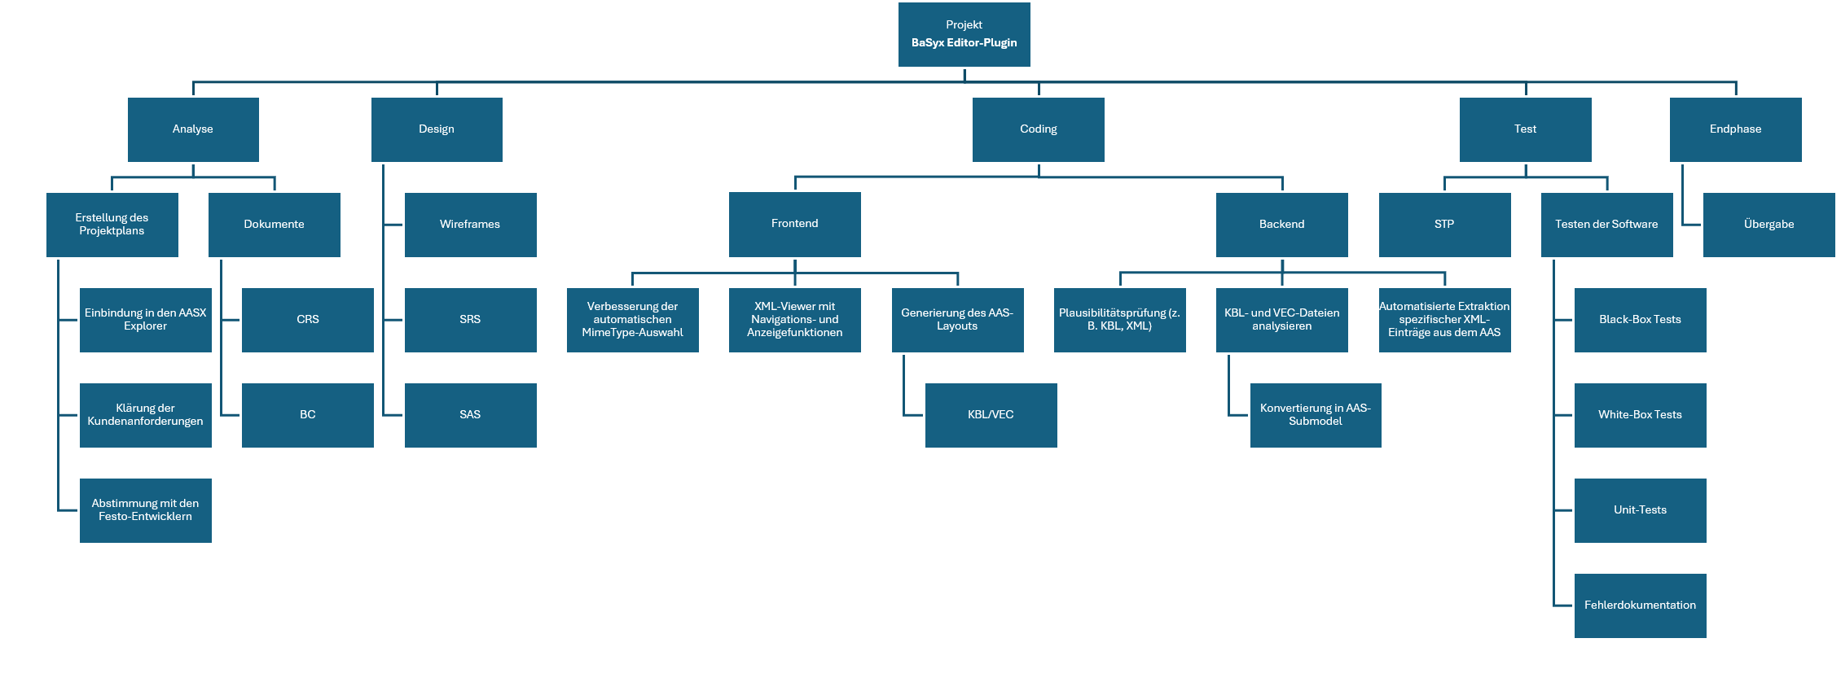
PSP
Abb 05: PSP
Notes:
Ich übersetze auf detusch das PSP/Abbildungsverweise/Abbildungsbeschriftung

Slide 15
PSP
Abb 05: PSP

Slide 16
PSP
Abb 05: PSP

Slide 17
Meilensteine
Meilenstein | Geplanter Zeitpunkt (Woche nach Start)
Anforderungsklärung | 6
Design-Freigabe | 11
Code-Implementierung | 23
Fehler Dokumentation | 36
Projektabschluss & Übergabe | 37
Notes:
Abschließende Klärung aller Kundenanforderungen (BC, CRS) und der Einarbeitung in AAS.
Fertigstellung und Abnahme aller Design-Dokumente, inklusive Wireframes, SRS und SAS.
Fertigstellung der Implementierung aller Funktionalitäten / Use Cases
Alle Tests mitsamt der Fehlerdokumentation abgeschlossen.
Projektabschluss und Übergabe (inklusive Abschlusspräsentation).

Slide 18
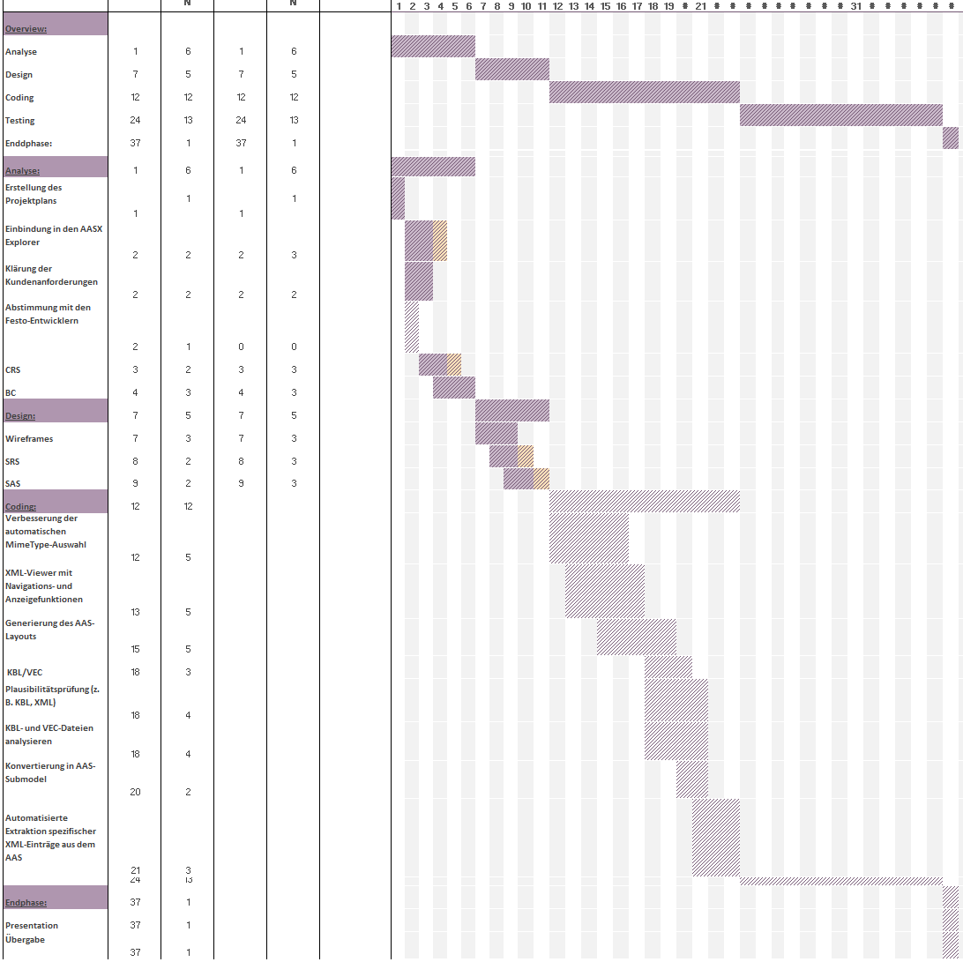
GANTT
Gesamtübersicht
37 Wochen
5 Phasen
Designphase abgeschlossen
Abb 06: GANTT

Slide 19
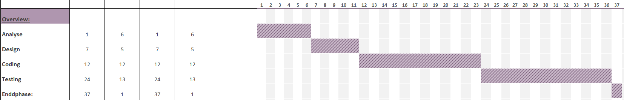

GANTT
Abb 06: GANTT

Slide 20










Tools
Github
MS-Office
Teams
Sharepoint
Excel
Raspberrypi
Visual Studio/WSL/Docker
Programmiersprachen
Vue
Typescript
Notes:
Fede du solltest hier bei ungefähr 8 min starten können, ansonsten
Bitte Zeit aufholen

Slide 21
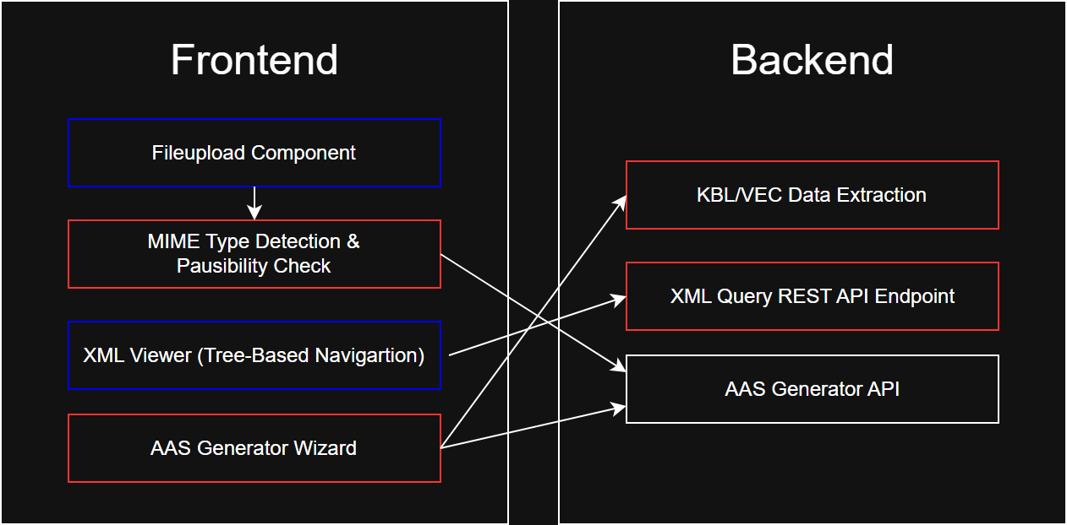
Systemarchitektur
Hauptsächlich Frontend Änderungen und Additionen
Änderungen der REST API
Abb 12: Relevante Systemkomponenten

Slide 22
Modularisierung
Modul | Name | Purpose / Verantwortung | Zugehöriger Use Case | Erfüllte Requirements
MOD01 | File Import & Validation | Upload, MimeType-Erkennung, Plausibilitätsprüfung, Fehlerbehandlung, Datei ins AAS verlinken | UC01 | FR.01 MimeType Detection FR.02 Plausibility Check
MOD02 | XML Viewer | Strukturiertes Anzeigen des XML, Table of Contents, DOM-Navigation | UC02 | FR.03 Table of Contents / XML Viewer
MOD03 | AAS Generator | Wizard, Datenextraktion, Property Selection, Submodel-Befüllung, Aufruf Generator-API | UC03 | FR.04 AAS Generator Wizard (Optional: nutzt Ergebnisse aus FR.02, ist aber nicht primär verantwortlich)
MOD04 | Targeted Query API | API für Pfad-/ID-basierte Abfragen, gezielte XML/AAS-Rückgabe, Fehlercodes | UC04 | FR.05 REST API for Data Retrieval
Notes:
Flo du solltest hier bei 11 min starten können, sonst bitte Zeit aufholen,
Im besten Falls bis du bis 16 min fertig

Slide 23
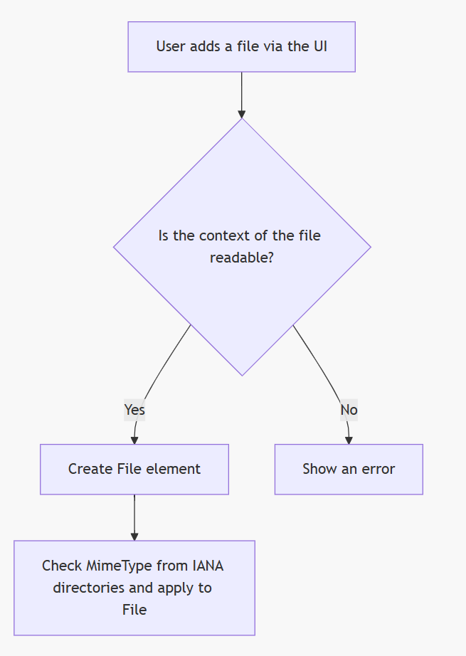
Lösungsansätze
UC01 - Import with plausibility check and MimeType detection
Abb 07: Flowchart UC01

Slide 24
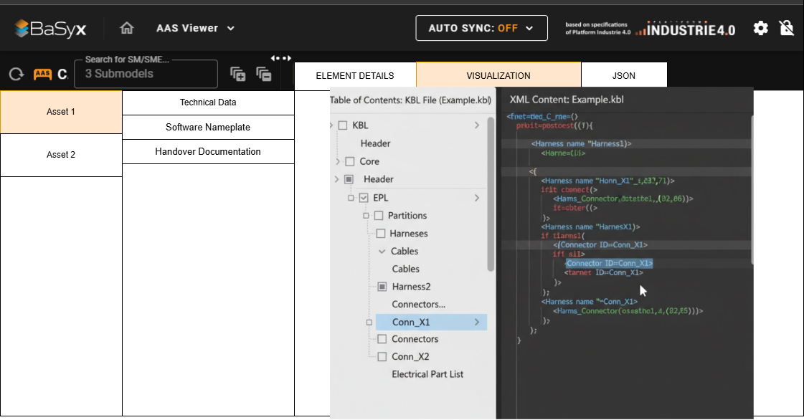
Lösungsansätze
UC02 - XML viewer with navigation and display functions
Abb 08: Mockup UC02

Slide 25
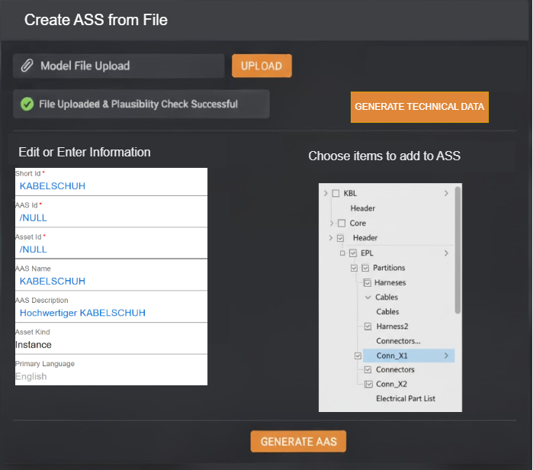
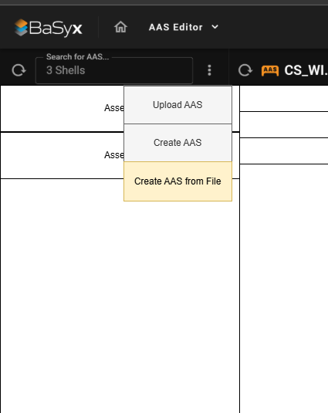
Lösungsansätze
UC03 - AAS generator from KBL/VEC
Abb 09: Mockup-1 UC03
Abb 10: Mockup-2 UC03

Slide 26
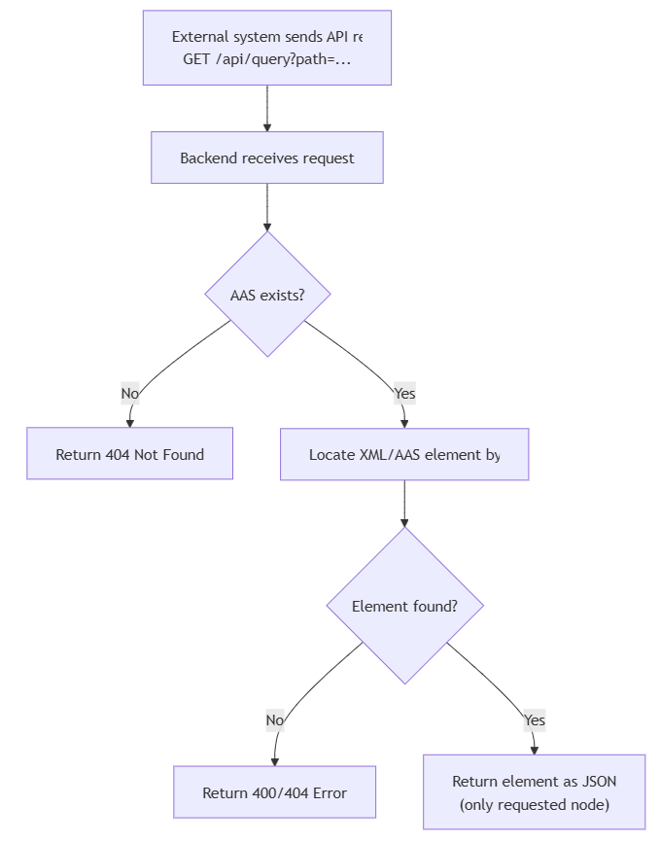
Lösungsansätze
UC04 - Automated extraction of specific XML entries from the AAS
Abb 11:
Flowchart UC04

Slide 27
Business Case & Ausblick
Business Case
Risiken
Weitere Schritte
Fazit
Notes:
Zeit sollte hier bei ca. 16 min sein,
Morten du hast im besten Fall bis 19 min für alles, was du sagen möchtest

Slide 28
Business Case
Energie und Internet 1000€
Softwarelizenzen 700€
Zusätzl. Hardware 200€
Schulung 700€
Gesamt 2600€

Slide 29
Business Case

Slide 30
Business Case
if 180hPerTeamMember == true:
Create(CostDiagrammPerPhase)
C:\> python calcDiagram.py
C:\>...

Slide 31
Business Case
Abb 16: Kosten der Phasen Säulendiagramm

Slide 32
Business Case
Gesamtkostenberechnung:
Fixkosten: 2.600€
Personalkosten: 32.670€
Marge(20%): 7.054€
-------------------------------------------
Endpreis: 42.324€

Slide 33
Risiken
Risiko | Gegenmaßnahme
1. Abhängigkeiten ändern sich | Früh genug erkennen und handeln
2. Migrationsfehler | Rollback, Backups nutzen
3. (Entstehende-)Sicherheitslücken | Informieren, Alternatives in betracht ziehen
4. Mitarbeiter fallen aus | Neuverteilung der Aufgaben, erhöhtes Nutzen von Künstlicher Intelliegenz
5. Zeitüberschreitung | Kommunikation mit Stakeholdern
6. Ausfall von Backups | Dezentralisierte Backups
7. Kommunikation | Wöchentliche Meetings, online arbeiten, immer nachfragen

Slide 34
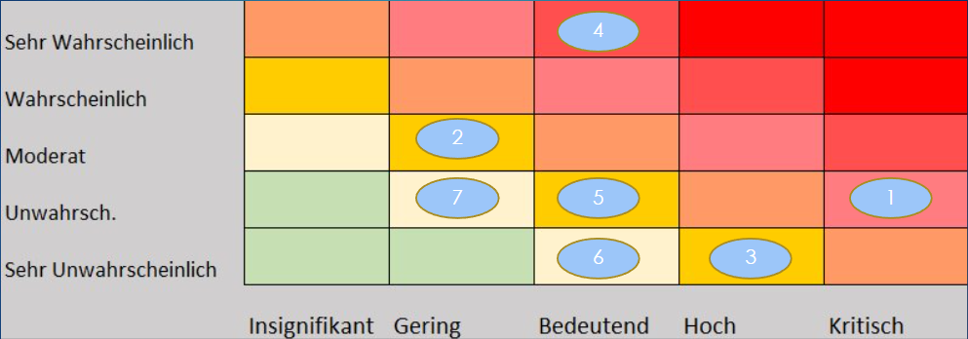
Risikomatrix
Abb 17: Risikomatrix

Slide 35
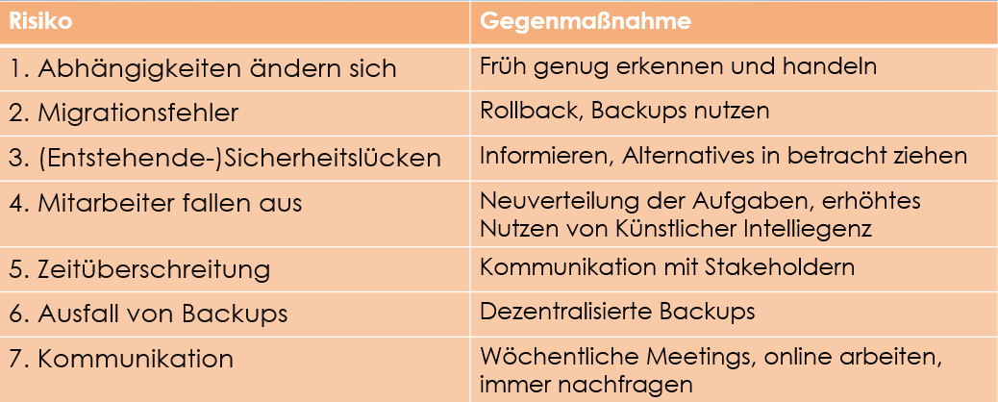
Risiken
Abb 17: Risikomatrix

Slide 36
Weitere Schritte
Weiter Vue kennenlernen
Wissensbasis bezüglich BaSyx-Architektur ausbauen
Implementierung der Module
Test-Infrastruktur ausbauen
Implementierungen testen
Projektabschluss und Übergabe durchführen

Slide 37
Fazit
Positive Aspekte
Einarbeitung in BaSyx, AAS und Vue => Wissenszuwachs
Transparente Teamstruktur mit klarer Kommunikation
Regelmäßige Meetings, strukturierte Aufgabenverteilung
Erfolgreicher Abschluss von Phase 1 (Analyse) und Phase 2 (Design)
Erfolgreiche Erstellung Test-Server, Entwicklungsumgebung und Repository/Issue-Struktur auf GitHub
Einheitlichkeit der Gruppe bezüglich Tool-Setup (GitHub Desktop, VSCode...)
Erste Erfahrung in Gruppenarbeit >5 Personen
Notes:
Im besten Fall ist es hier 19 min und Martin hat eine Minute für den Rest

Slide 38
Fazit
Herausforderungen
Einarbeitung in bestehenden (umfangreichen) Code des BaSyx-Projektes
Anbindung Use Cases an das Backend
Faire Verteilung des Arbeitsumfangs, abhängig von Stärken und Schwächen der Teilnehmer
Balance zwischen operativer Arbeit und Organisation/Administration

Slide 39
Verweise
Repository der Gruppe https://github.com/DHBW-TINF24F/Team3-Basyx-Editor
Abb 01 Use Case Diagram https://github.com/DHBW-TINF24F/Team3-Basyx-Editor/blob/main/PROJECT/Master-Usecase.md
Abb 02 BaSyx-UI eigene Abbildung
Abb 03 REST-API https://github.com/DHBW-TINF24F/Team3-Basyx-Editor/blob/main/PROJECT/SAS.md
Abb 04 Vorgehensmodell TINF24F_VE02_Vorgehensmodelle.pdf SWE
Abb 05 PSP https://github.com/DHBW-TINF24F/Team3-Basyx-Editor/blob/main/PROJECT/PM.md
Abb 06 GANTT https://github.com/DHBW-TINF24F/Team3-Basyx-Editor/blob/main/PROJECT/BC.md
Abb 07: Flowchart UC01 https://github.com/DHBW-TINF24F/Team3-Basyx-Editor/blob/main/PROJECT/SRS.md
Abb 08: Mockup UC02 https://github.com/DHBW-TINF24F/Team3-Basyx-Editor/blob/main/PROJECT/wireframes.md

Slide 40
Verweise
Abb 09: Mockup-1 UC03 https://github.com/DHBW-TINF24F/Team3-Basyx-Editor/blob/main/PROJECT/wireframes.md
Abb 10: Mockup-2 UC03 https://github.com/DHBW-TINF24F/Team3-Basyx-Editor/blob/main/PROJECT/wireframes.md
Abb 11: Flowchart UC04 https://github.com/DHBW-TINF24F/Team3-Basyx-Editor/blob/main/PROJECT/SRS.md
Abb 12: Architektur-Diagramm (interne Dokumente)
Abb 13: Kreisdiagramm Fixkosten vgl. https://github.com/DHBW-TINF24F/Team3-Basyx-Editor/blob/main/PROJECT/BC.md
Abb 14: Balkendiagramm Personalkosten vgl. https://github.com/DHBW-TINF24F/Team3-Basyx-Editor/blob/main/PROJECT/BC.md
Abb 15: Kosten der Phasen Kreisdiagramm vgl. https://github.com/DHBW-TINF24F/Team3-Basyx-Editor/blob/main/PROJECT/BC.md
Abb 16: Kosten der Phasen Säulendiagramm vgl. https://github.com/DHBW-TINF24F/Team3-Basyx-Editor/blob/main/PROJECT/BC.md
Abb 17: Risikomatrix https://github.com/DHBW-TINF24F/Team3-Basyx-Editor/blob/main/PROJECT/PM.md

Slide 41

Vielen Dank!

